Slide 1
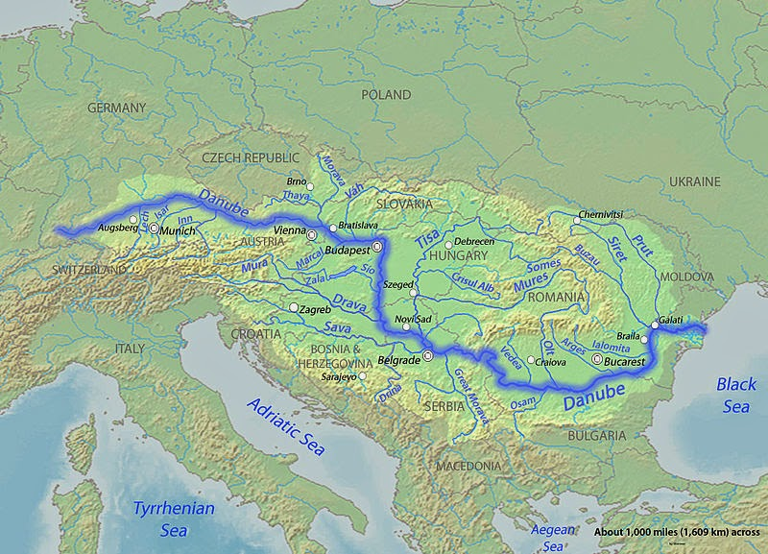
IZAZOVI SPROVOĐENJA MONITORINGA PREKOGRANIČNIH VODOTOKOVA – EU I SRBIJA
Dr Nebojša Veljković, dipl. inž. građ.

Slide 2
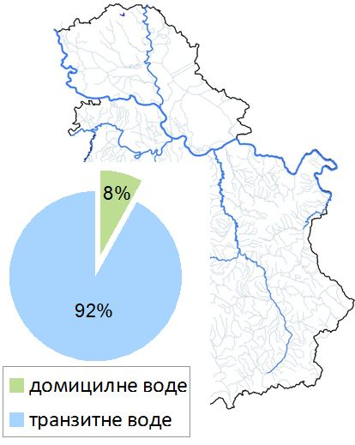
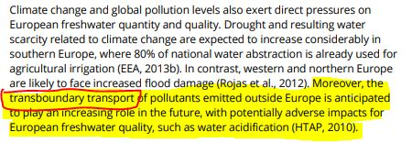
Predviđa se da prekogranični transport zagađujućih materija igra sve veću ulogu u budućnosti, sa potencijalno štetnim uticajima na kvalitet slatkovodnih voda.
„transboundary transport of pollutants emitted outside Europe“ !!!

Slide 3
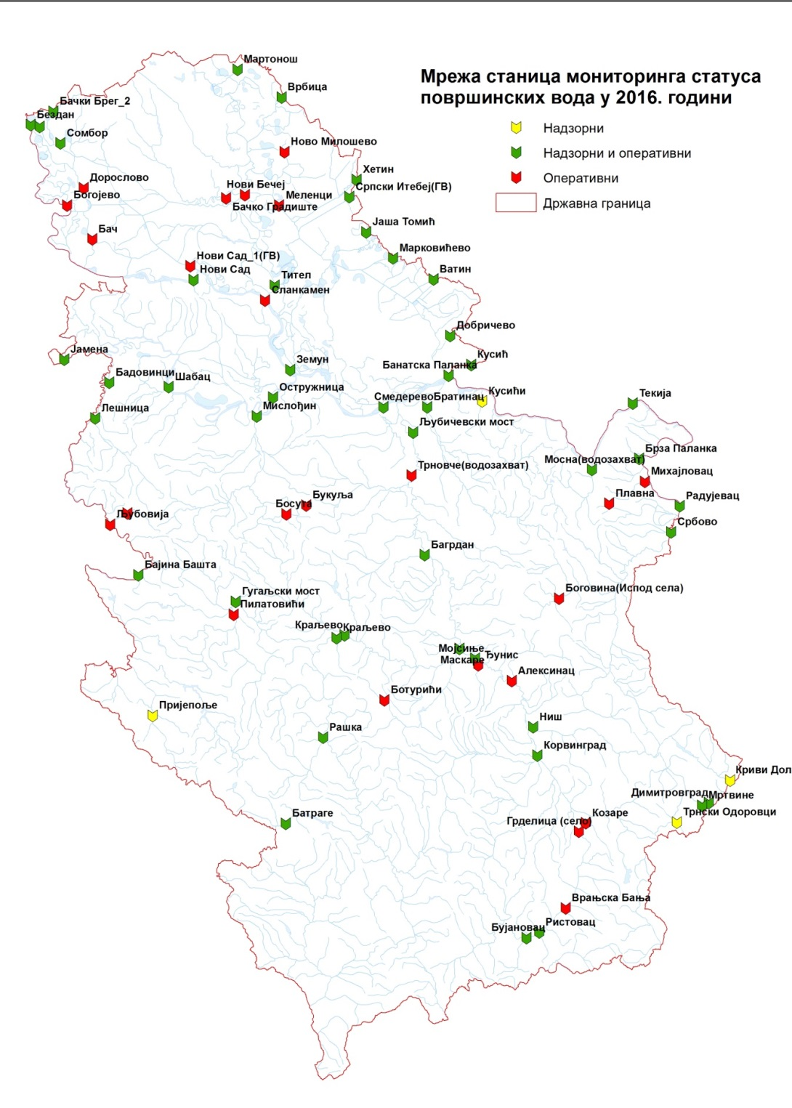
Pregled elemenata kvaliteta za procenu statusa
Opšta procena statusa zasniva se na :
Proceni ekološkog statusa (biološki elementi kvaliteta, prateći fizičko-hemijski i hidromorfološki elementi kvaliteta)
Proceni hemijskog statusa za specifične zagađujuće supstance (prioritetne supstance i ostale supstance za koje je utvrđeno da se ispuštaju u vodna tela u značajnim količinama)
UREDBA O GRANIČNIM VREDNOSTIMA PRIORITETNIH I PRIORITETNIH HAZARDNIH SUPSTANCI KOJE ZAGAĐUJU POVRŠINSKE VODE I ROKOVIMA ZA NjIHOVO DOSTIZANjE, „Sl.glasnik RS“ br.35/11.
PRAVILNIK O PARAMETRIMA EKOLOŠKOG I HEMIJSKOG STATUSA POVRŠINSKIH VODA I PARAMETRIMA HEMIJSKOG I KVANTITATIVNOG STATUSA PODZEMNIH VODA, "Sl. glasnik RS", br. 74/2011.
UREDBA O GRANIČNIM VREDNOSTIMA ZAGAĐUJUĆIH MATERIJA U POVRŠINSKIM I PODZEMNIM VODAMA I SEDIMENTU I ROKOVIMA ZA NjIHOVO DOSTIZANjE, “Službeni glasnik RS”, br. 50/2012.
Agencija za zaštitu životne sredine Republike Srbije

Slide 4
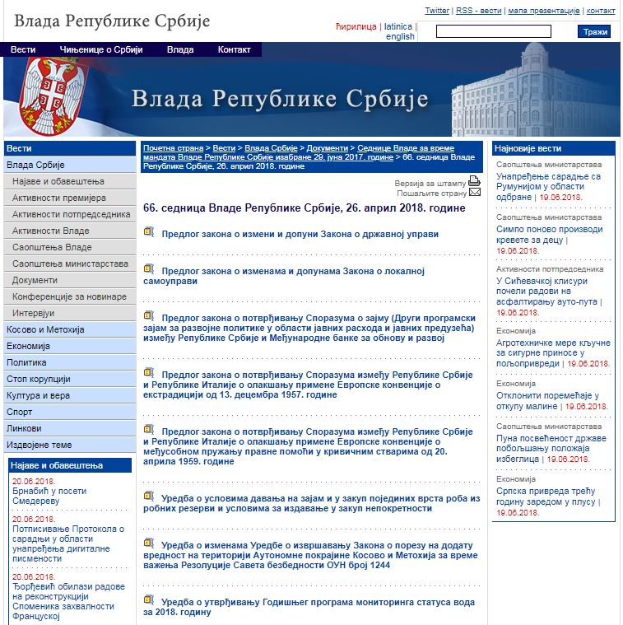

Slide 5
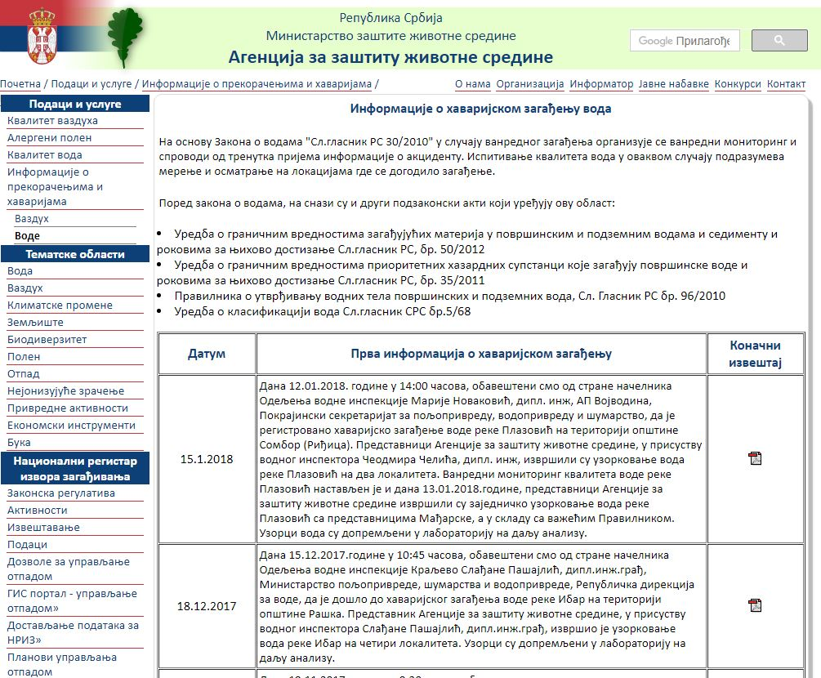
Закон о водама (Сл. Гласник РС бр. 30/2010) Члан 106. Праћење хаваријског загађења (http://www.sepa.gov.rs)

Slide 6
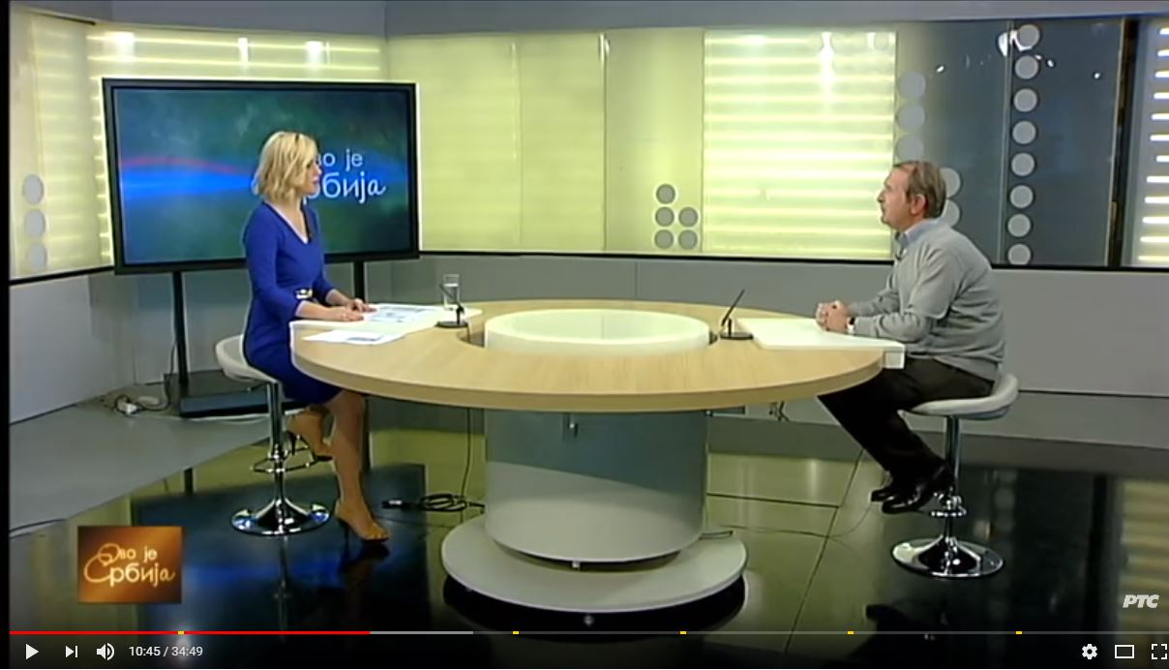
Nebojša Veljković: Uzorci će se raditi na osnovne fizičko – hemijske pokazatelje i ciljano na ostatke antibiotika, što nije redovni parametar. On nije sadržan ni u jednom redovnom programu monitoringa, ne samo kod nas nego ni u Evropi.
Voditeljka: Kad stižu ti rezultati?
Nebojša Veljković: Rezultati će biti gotovi i objavljeni na sajtu Agencije u petak.

Slide 7
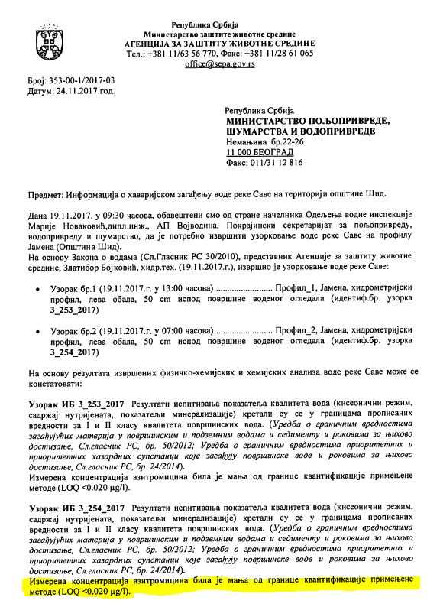
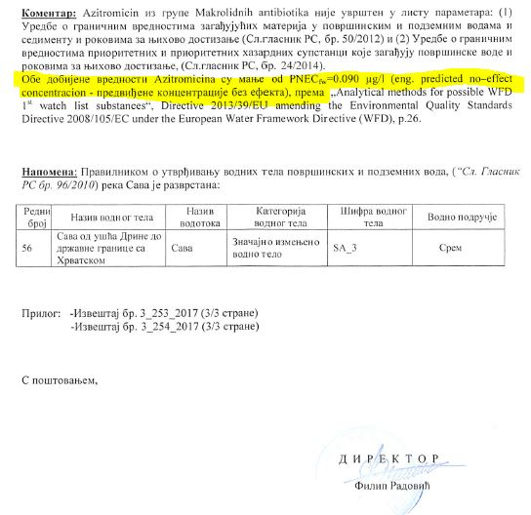

Slide 8
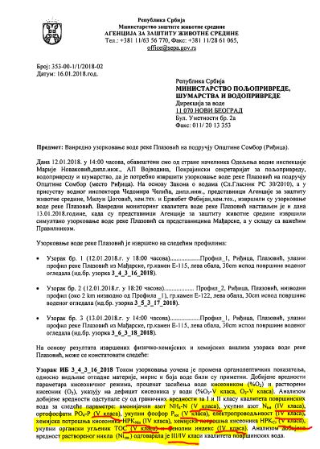
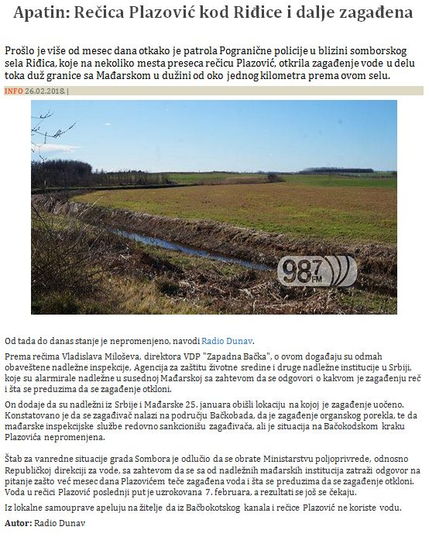

Slide 10
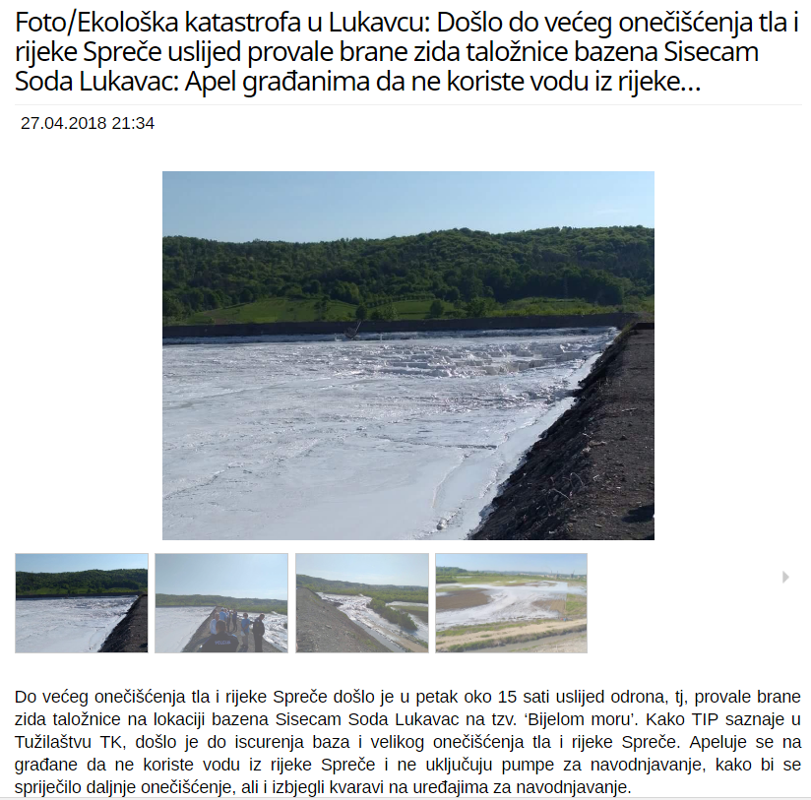

Slide 11
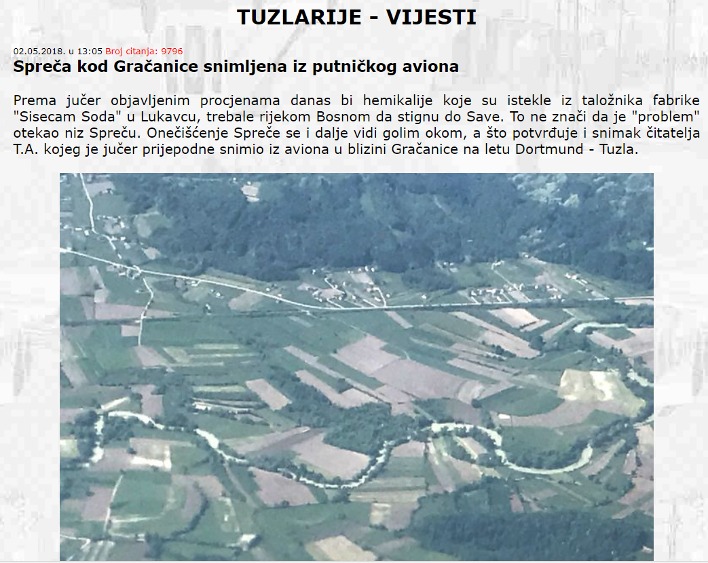

Slide 12
Hrvatske vode u priopćenju su pojasnile kako „postupaju sukladno Državnom planu mjera za slučaj izvanrednih i iznenadnih onečišćenja voda te Operativnom planu mjera Hrvatskih voda za slučaj izvanrednih i iznenadnih onečišćenja voda.“ Hrvatske vode razmjenjuju i informacije sa Glavnim međunarodnim centrom za uzbunjivanje u Bosni i Hercegovini, i – prema posljednjim informacijama koje su dobivene od tog centra – „nastalo onečišćenje rijeke Spreče je minimalizirano te su vrijednosti izmjerenih pokazatelja u vodi unutar dopuštenih granica.“
Državni tajnik u Ministarstvu zaštite okoliša i energetike Mario Šiljeg je u Saboru ocijenio kako je uzbuna oko zagađenja iz Lukavca – završena.
2. maj/svibanj, 2018.
https://www.slobodnaevropa.org/a/zagadjenje-lukavac-sava-rijeka-hrvatska-bih/29204681.html

Slide 14
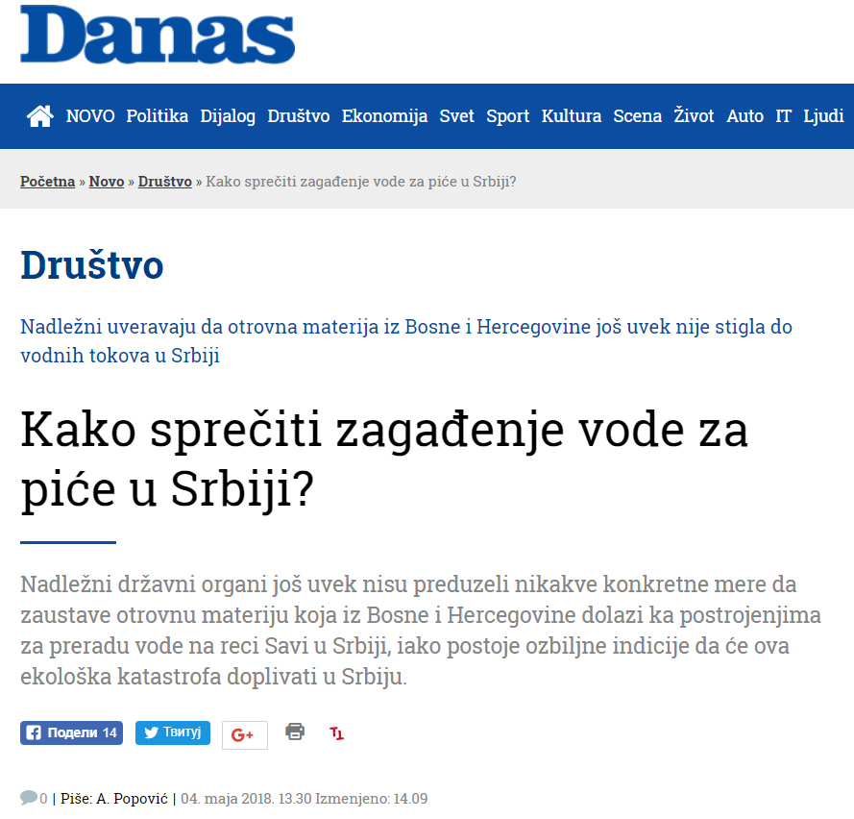
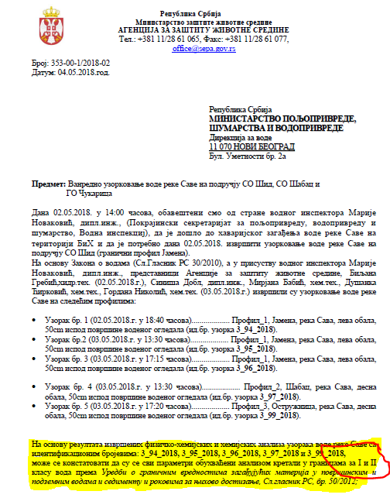

Slide 15
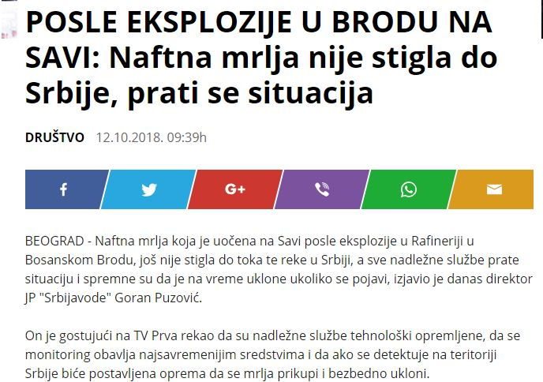
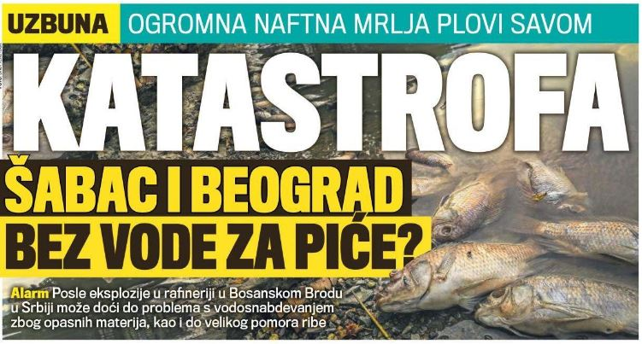
дезинформација
Created by Veljkovic, 2018.

Slide 16
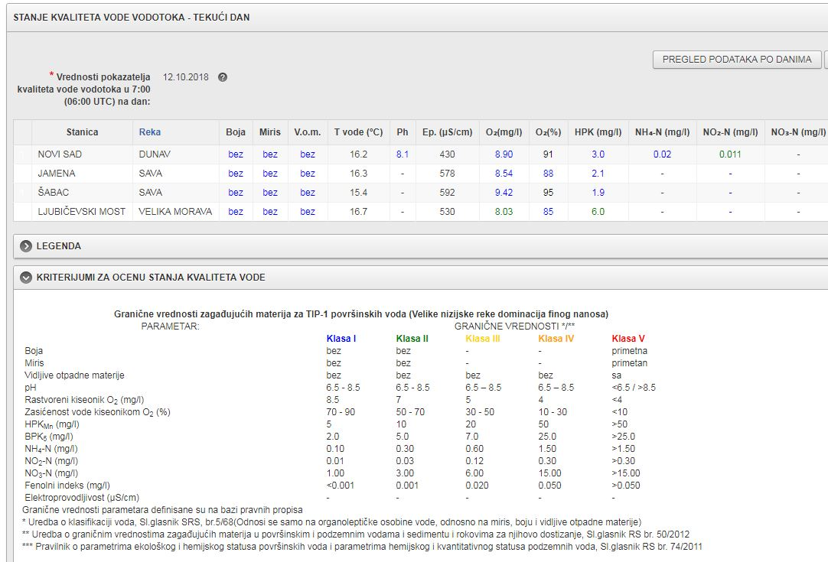

Slide 19
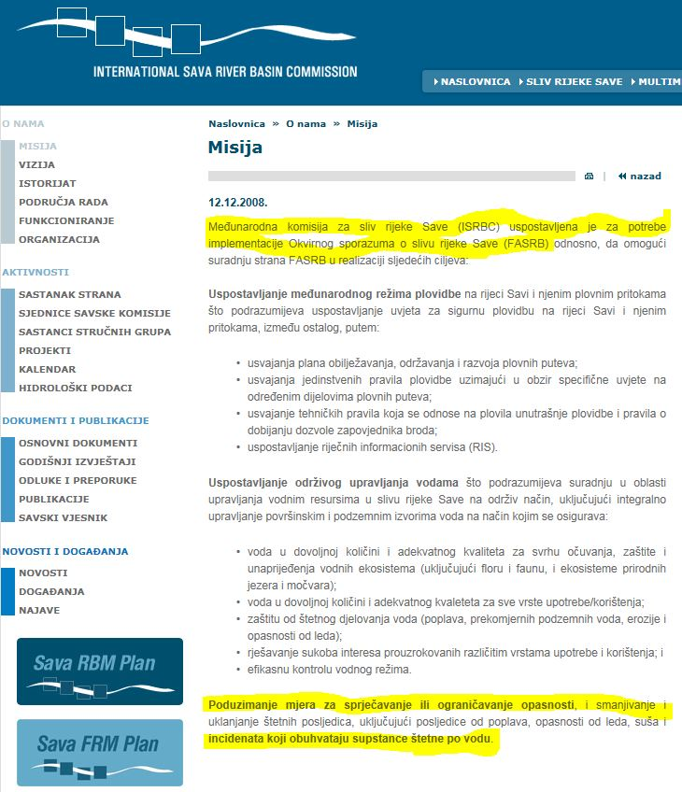

Slide 20
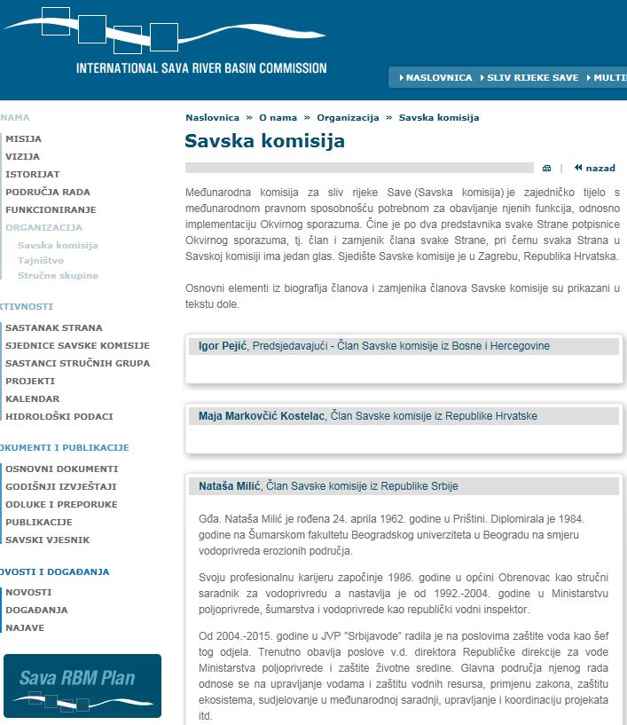

Slide 21
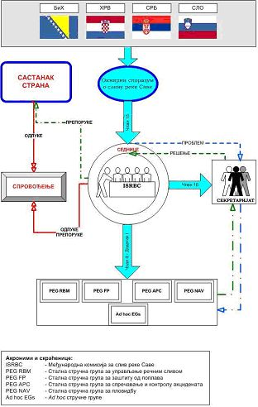
Међународна комисија за слив реке Саве (ISRBC) је заједничко тело са међународном правном способношћу успостављена да омогући сарадњу страна у реализацији, осим осталих, мера за спречавање или ограничавање опасности и инцидената који обухватају супстанце штетне по воду.
Седиште Савске комисије је у Загребу, Република Хрватска.

Slide 22
Created by Veljkovic, 2018.

Slide 23
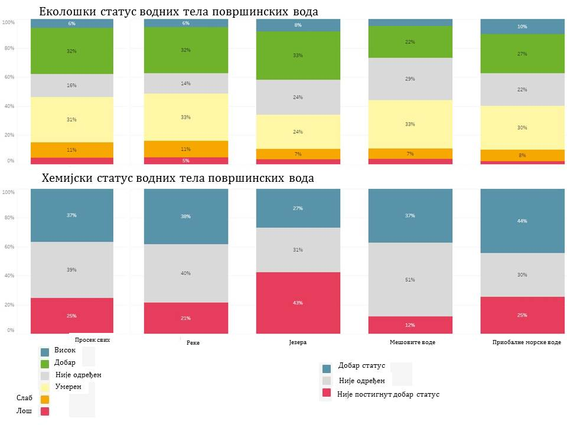
Достигнути циљеви Оквирне директиве о водама - ЕВРОПА И СРБИЈА
Земље Европске Уније су далеко од испуњења циљева политике управљања водама и успостављања незагађених водних система јер је у 2009. години 43% површинских вода имало добар или врло добар еколошки статус, док је само 53% површинских вода испуњавало циљ Оквирне директиве о води који се односи на постизање доброг еколошког статуса, закључак је извештаја Европске агенције за заштиту животне средине (The European environment, State and Outlook 2015, ЕЕА).
Еколошки и хемијски статус површинских вода држава ЕУ (2009-2015)

Slide 24
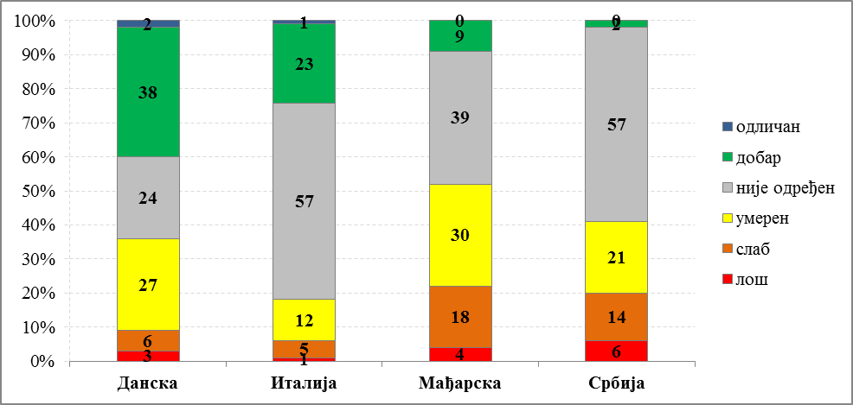
Упоређујући достигнуте циљеве ОДВ за државе ЕУ, Србија је, такође, далеко од испуњења циљева политике управљања водама и успостављања незагађених водних система.
Еколошки статус површинских вода држава ЕУ (2009-2015) и Србије (2012-2016)

Slide 25
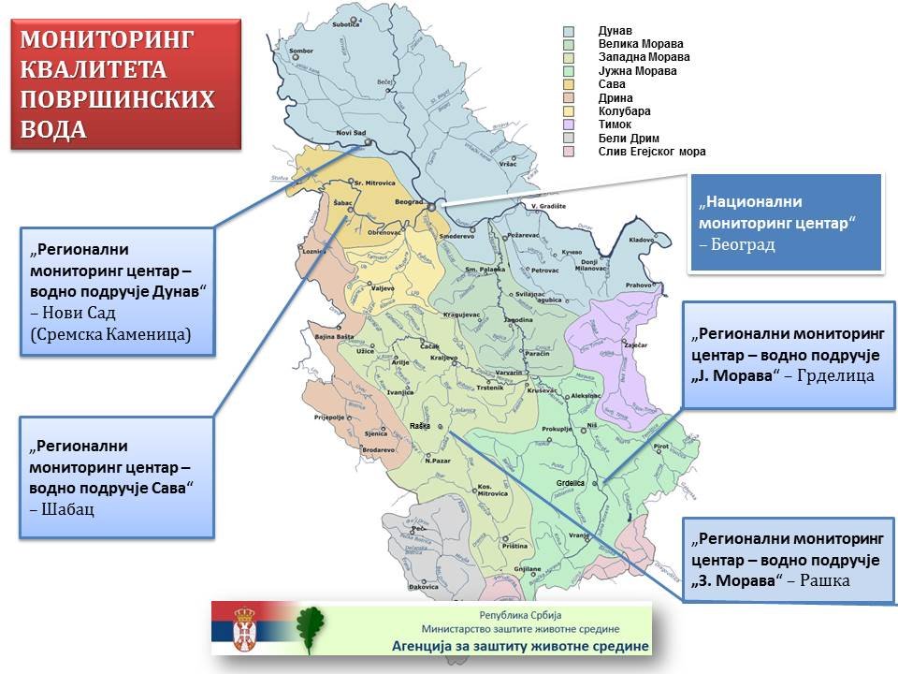
Развој мониторинга квалитета вода у Републици Србији
Србија треба нарочито да повећа административне и финансијске капацитете јачањем мониторинга и извештавања које спроводи Агенција за заштиту животне средине, (…), Мониторинг површинских и подземних вода је побољшан али га треба додатно појачати." ЕВРОПСКА КОМИСИЈА, Радни документ комисије, Република Србија - Извештај о напретку 2016, Брисел, 9 новембар 2016, стр. 87 -89.

Slide 26
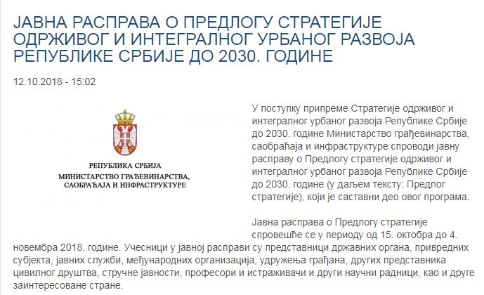
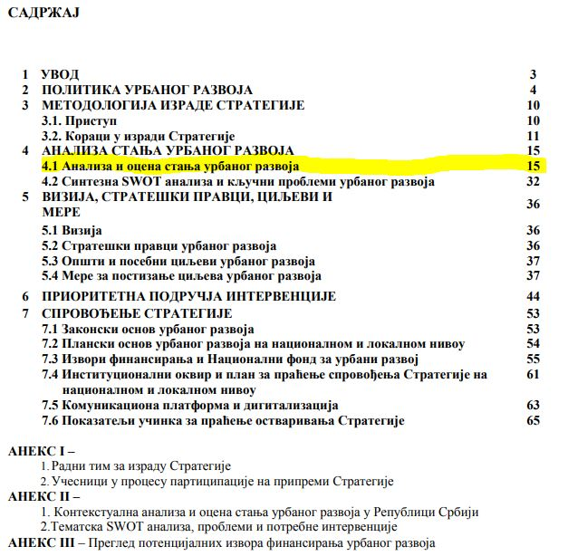
Pojam relativno dobro potiče od latinske reči relativus i znači: koji vredi samo pod određenim uslovima.
Nešto je relativno jer nije uvek i u svim situacijama isto.

Slide 27
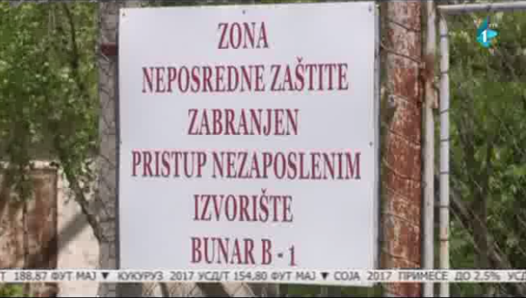
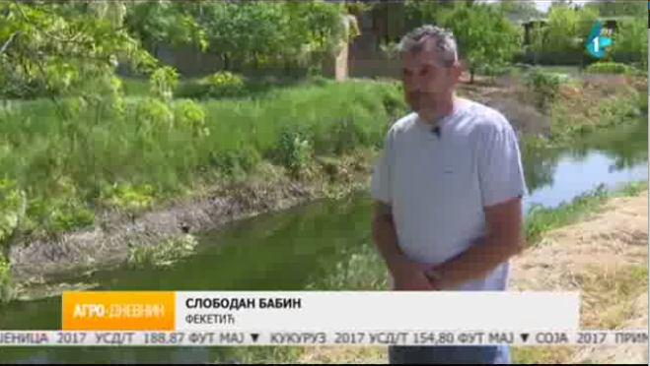
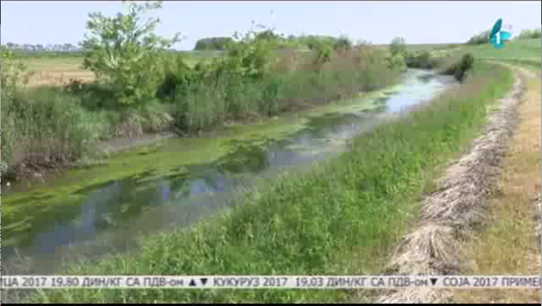
Nas truju. Evo pogledajte. 10 metara je ovde bunar, izvorište. Narod pije iz tog bunara, pijemo iz Krivaje vodu, znači trujemo sami sebe. Ne znam kako žive ovi ljudi pored. To je takav smrad, ja sam imao problema čak prošle godine, ovce su mi na pašu pored Krivaje išle, meni je 8 komada uginulo, to je neka bolest bila, ne znamo ni šta je ni kako je.

Slide 28
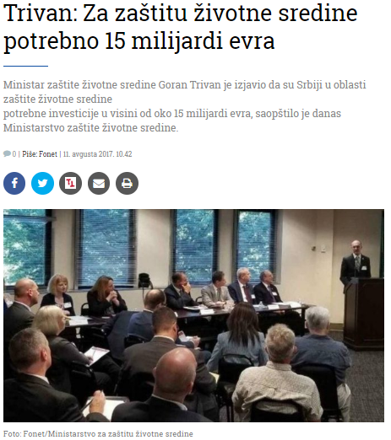
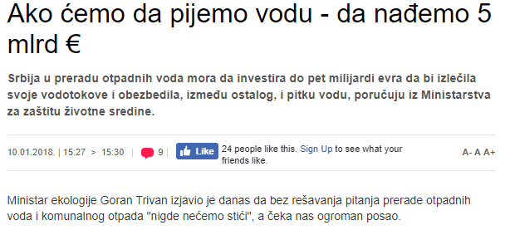

Slide 29
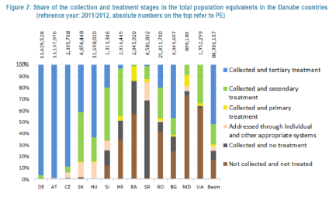

Slide 30




